Slide 1
Department：BLNC00
Course Number：
Prepared By：David JH Lin
Date：
Version：

Slide 2
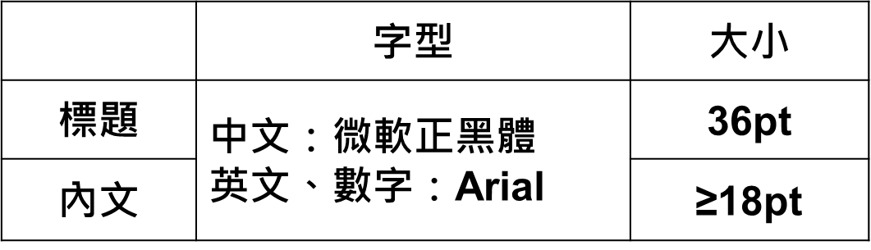
字體、檔案命名規範
檔案命名規則：教材編碼_課程名稱(版本)
字體規範：

Slide 3
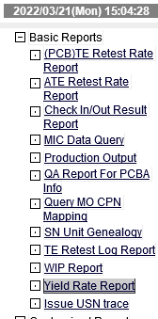
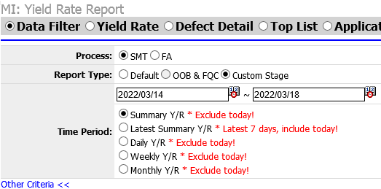
字體、檔案命名規範

Slide 4
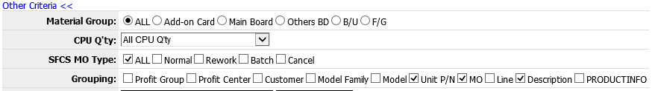
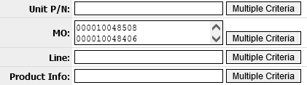
字體、檔案命名規範
手動加四個0

Slide 5
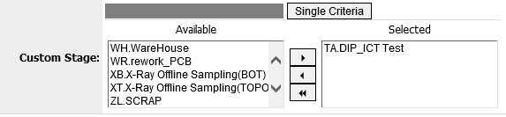
字體、檔案命名規範
手動選站別

Slide 6
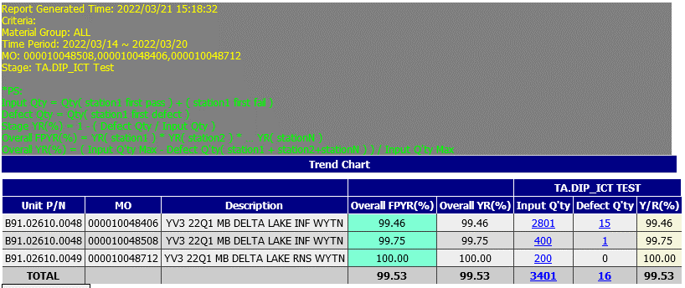
字體、檔案命名規範
生產總數量

Slide 7
History Record
版本 | 修改時間 | 修改頁 | 修改內容 | 修改人
01 |  | All | 初版製作

Slide 8
-END-

